Slide 1
Министерство образования РМ
Портфолио
Сафроновой Ольги Валериевны
Воспитателя структурного подразделения
«Детского сада №18 комбинированного вида» МБДОУ «Детский сад «Радуга» комбинированного вида»
Рузаевского муниципального района
Дата рождения: 08.03.1987г.
Профессиональное образование: Высшее.
Мордовский государственный педагогический институт им.М,Е, Евсевьева.
Специальность: «Учитель русского языка и литературы»
Диплом № 2692,
дата выдачи 30 июня 2009г.
Стаж педагогической работы (по специальности): 9 лет
Общий трудовой стаж: 12 лет
Квалификационная категория: Первая
Дата последней аттестации: Приказ №428, 22.05.2017г.
Занимаемая должность: Воспитатель.06.08.2022г.

Slide 2
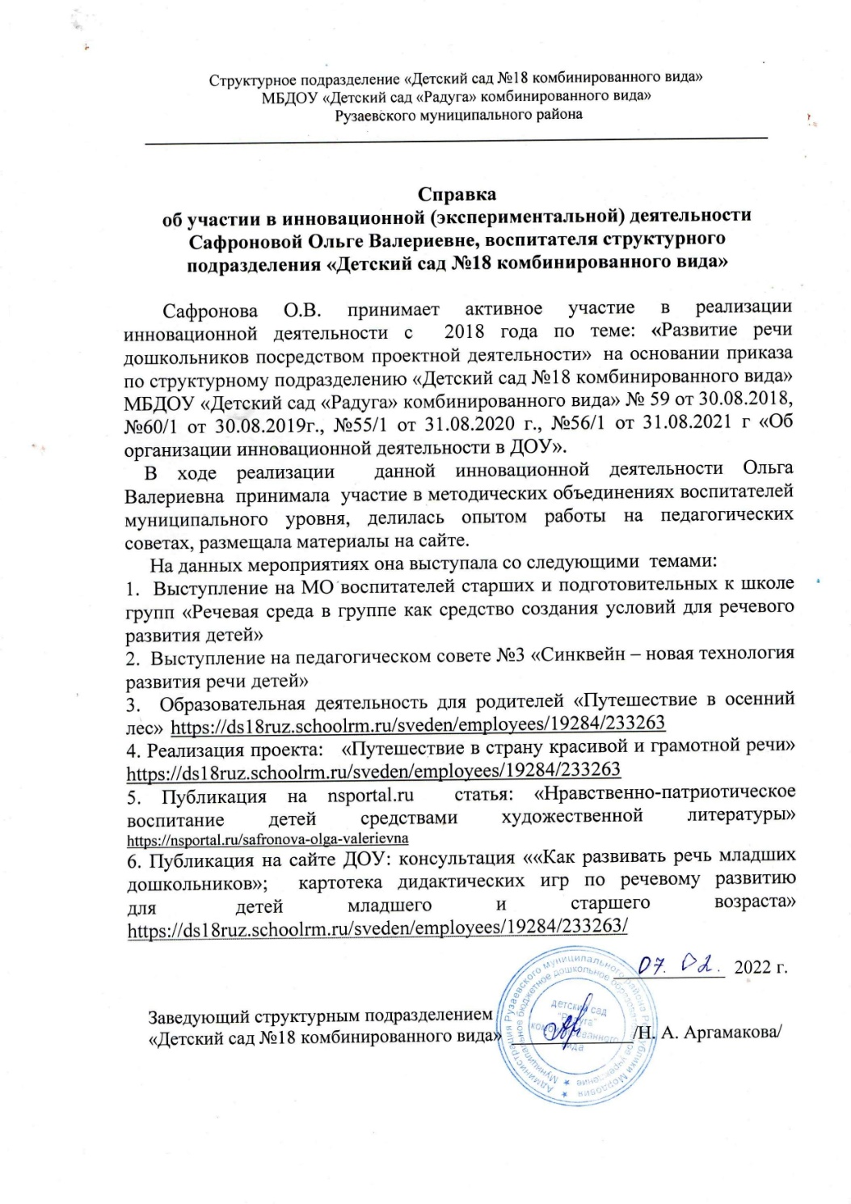
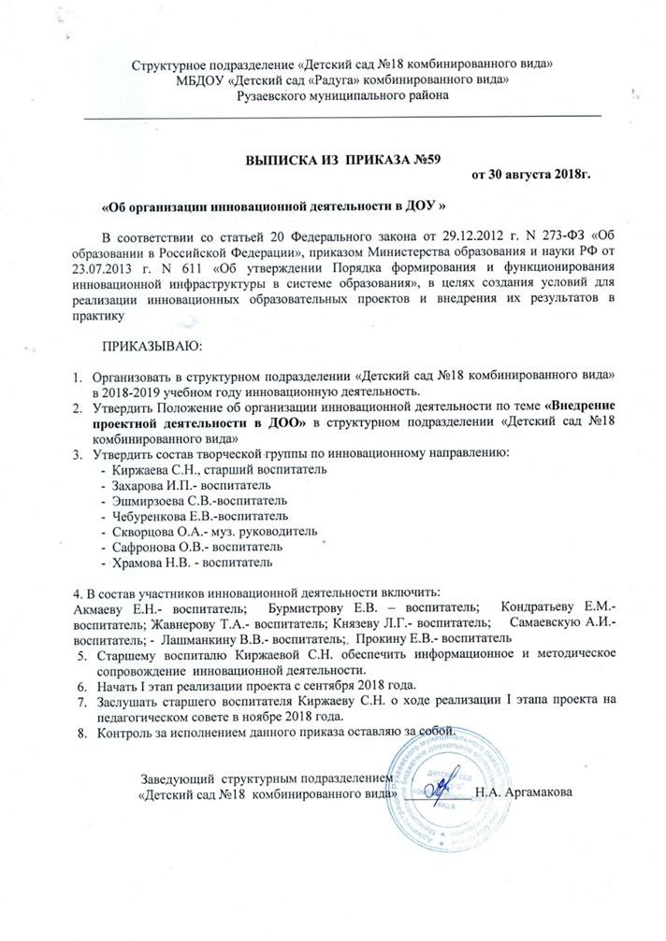
1. Участие в инновационной (экспериментальной) деятельности

Slide 3
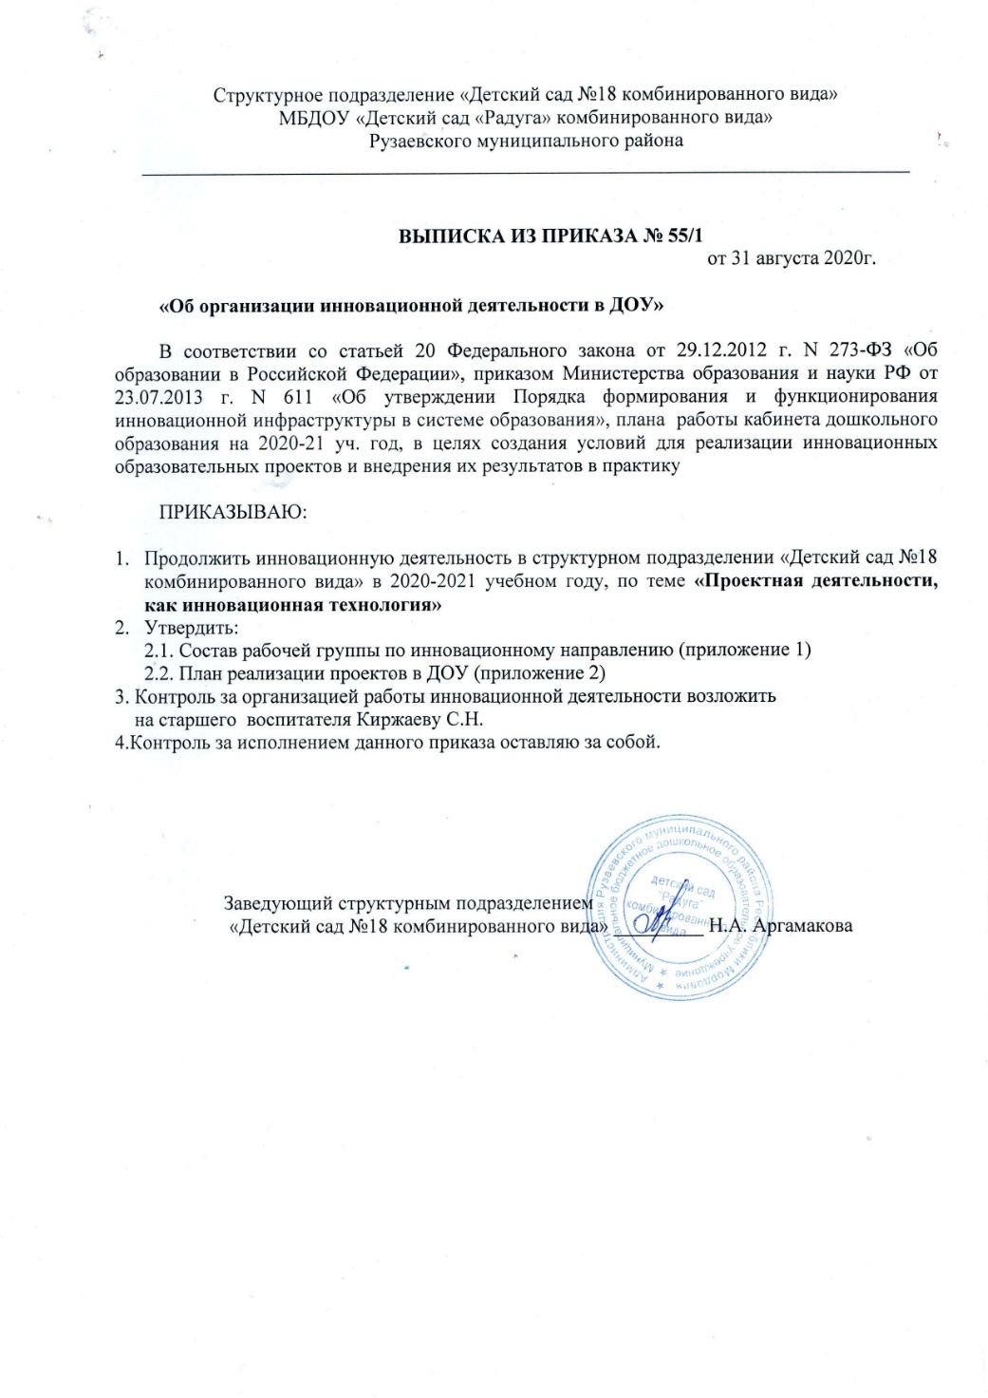
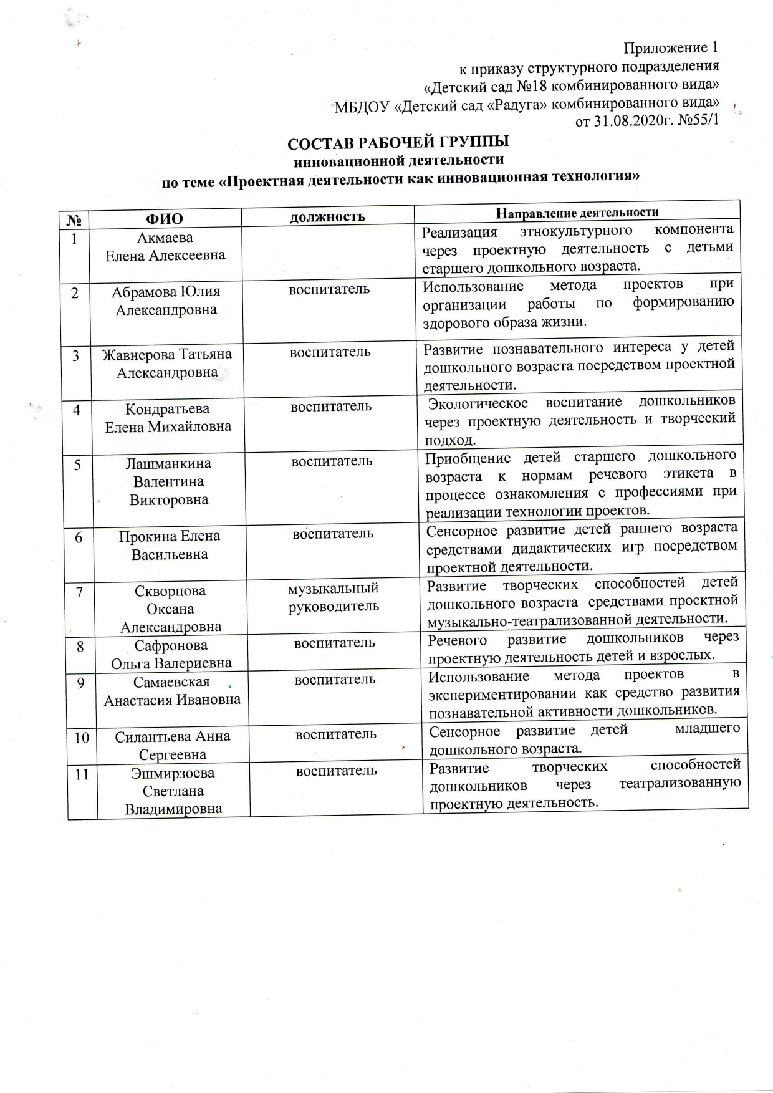

Slide 4
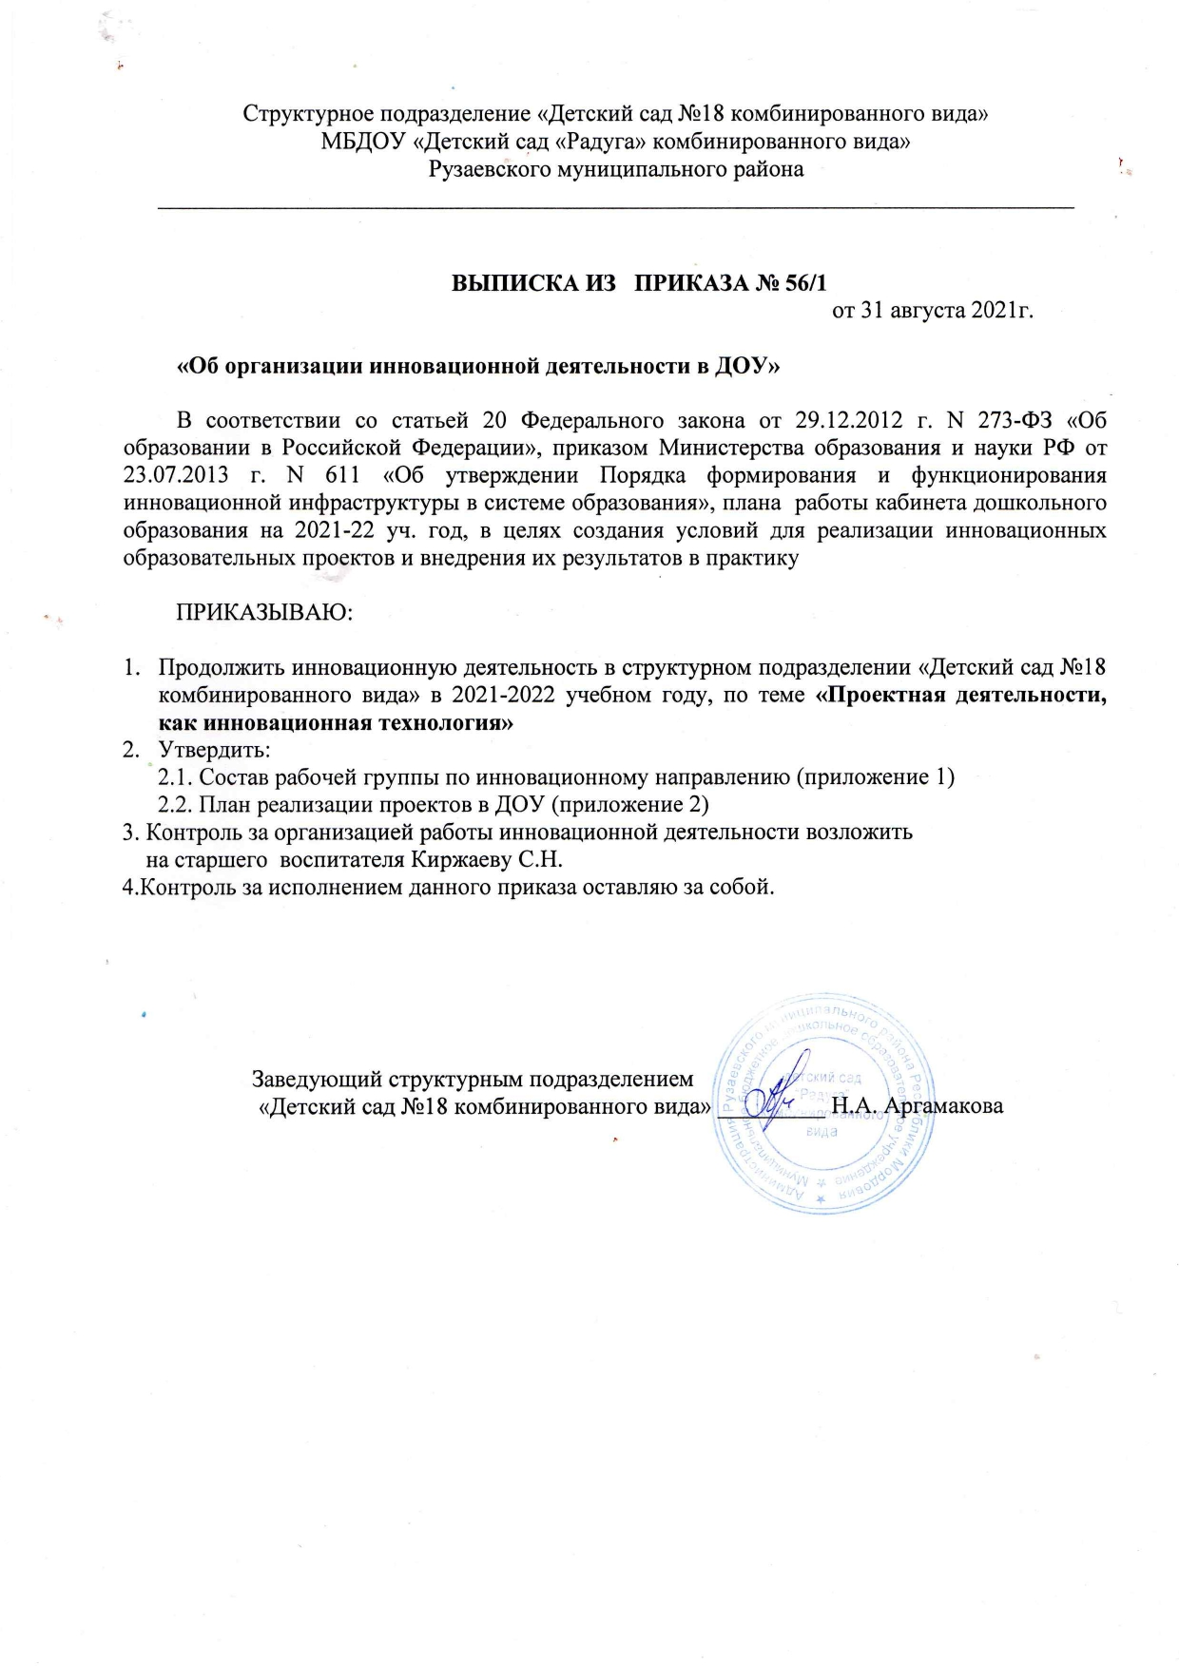
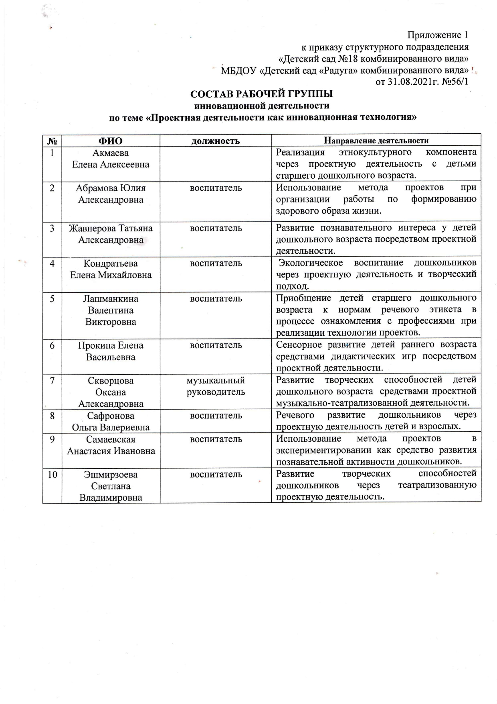

Slide 5
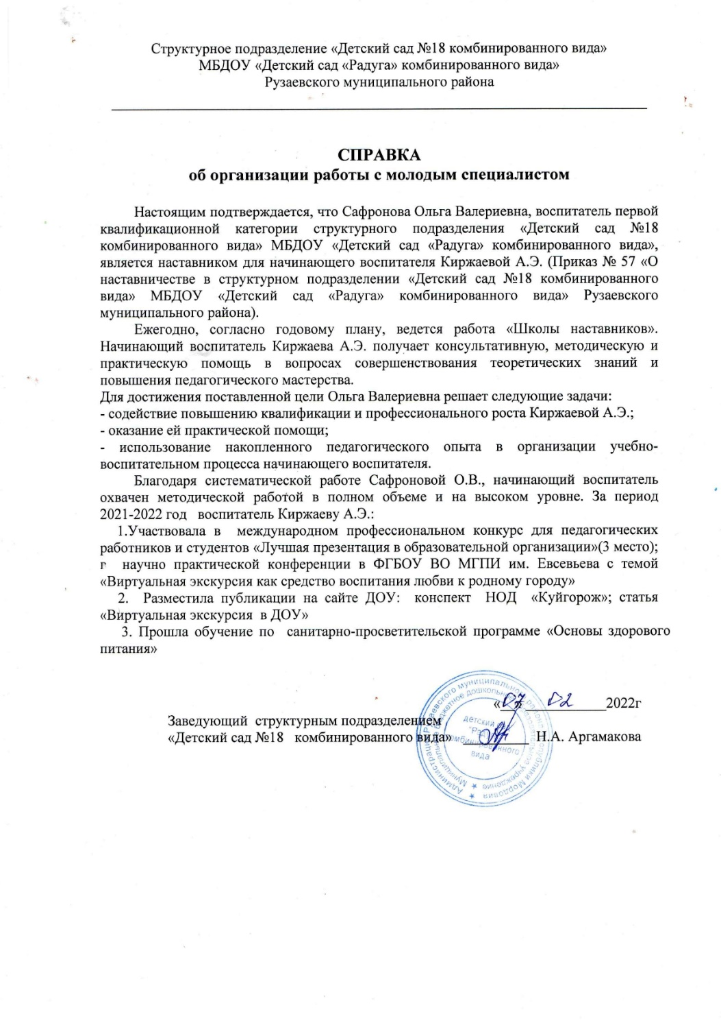
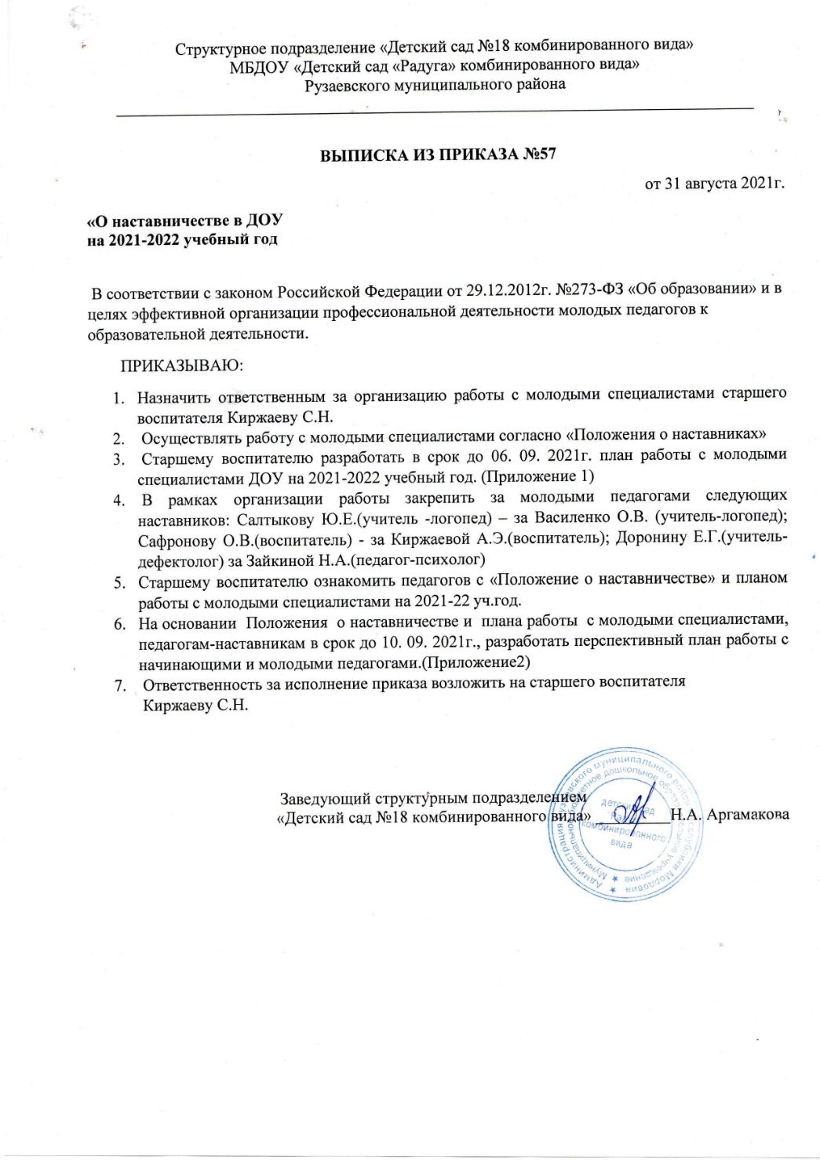
2.Наставничество

Slide 6
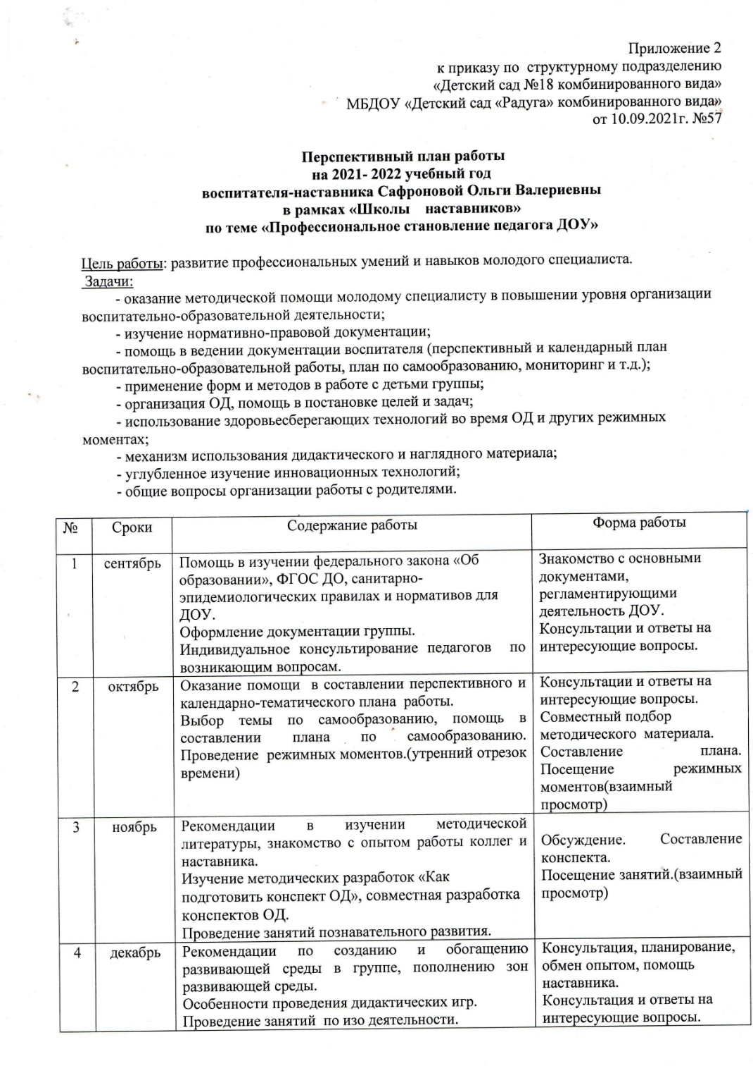
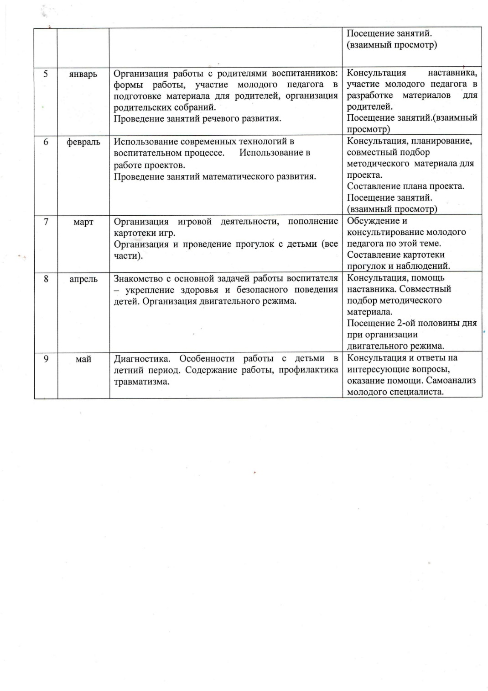

Slide 7
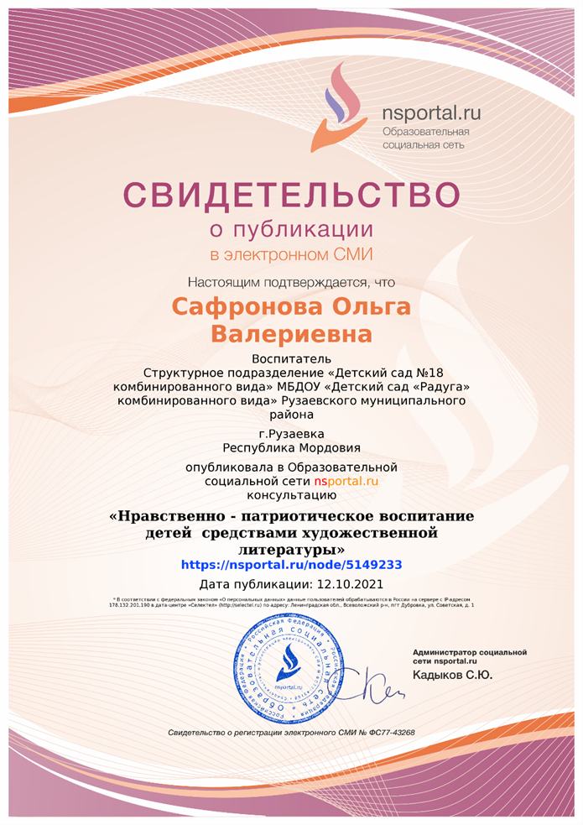
3.Наличие публикаций, включая Интернет-публикации

Slide 9
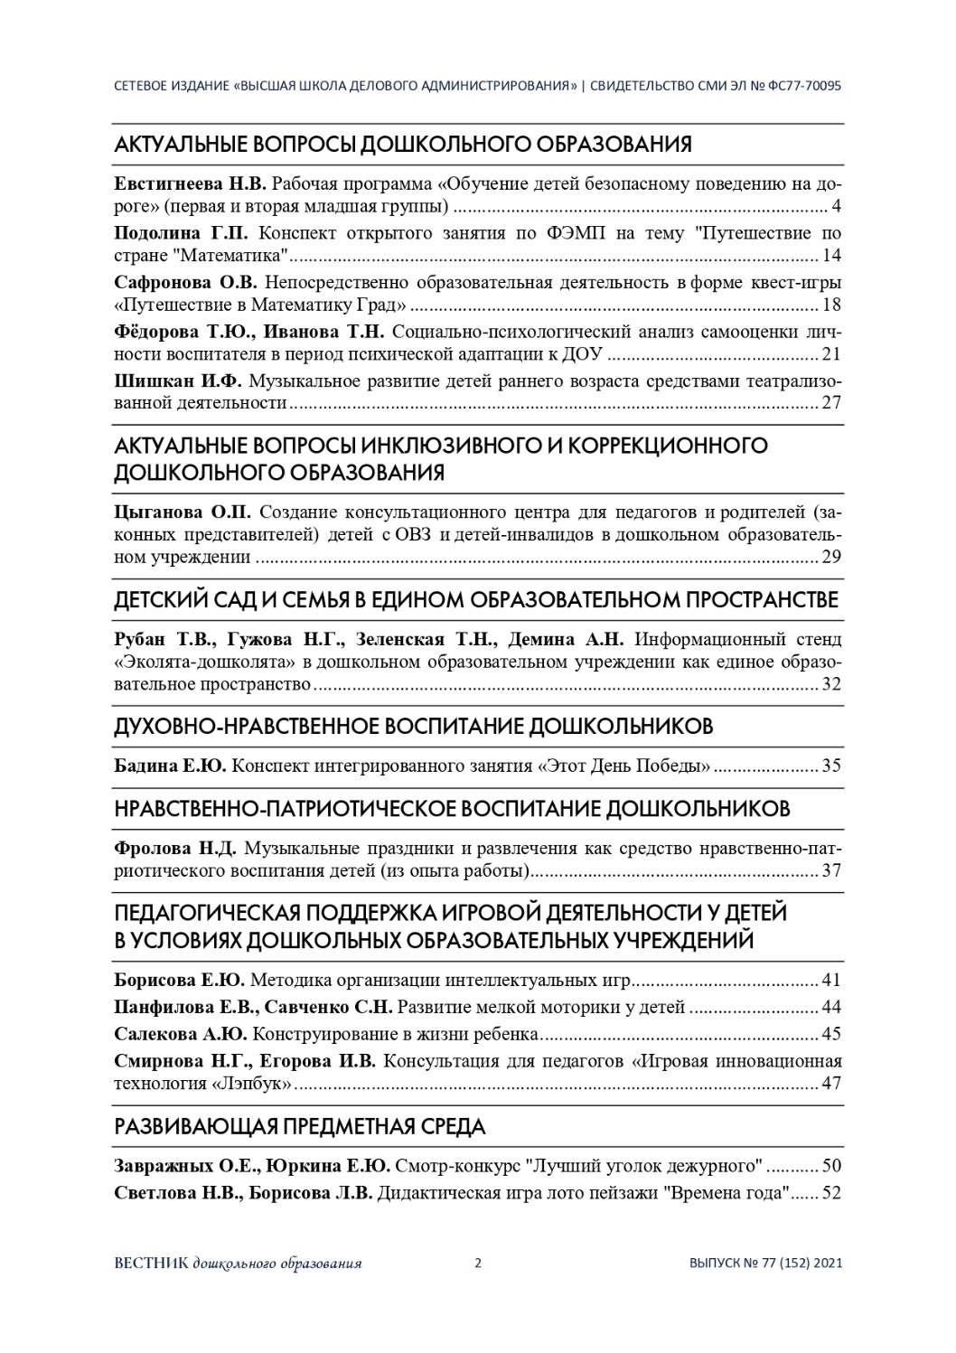
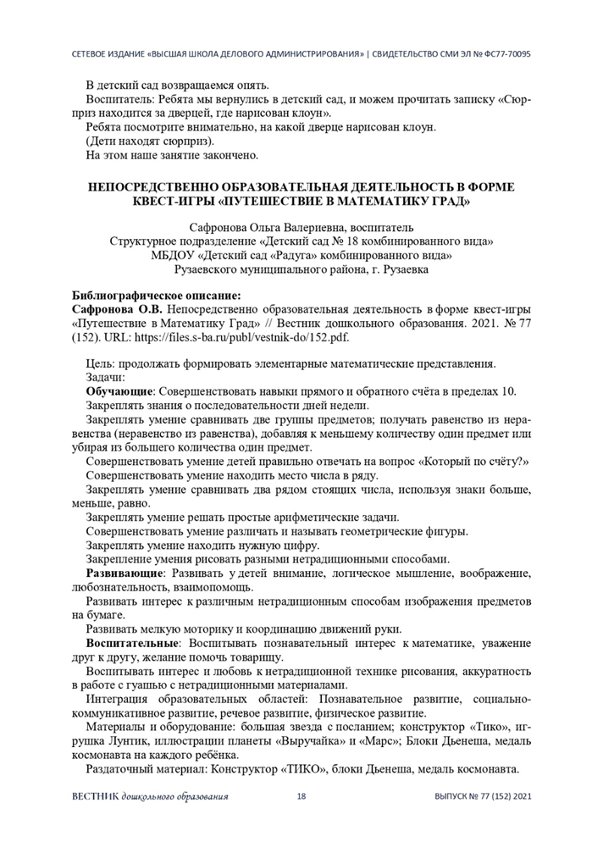

Slide 10
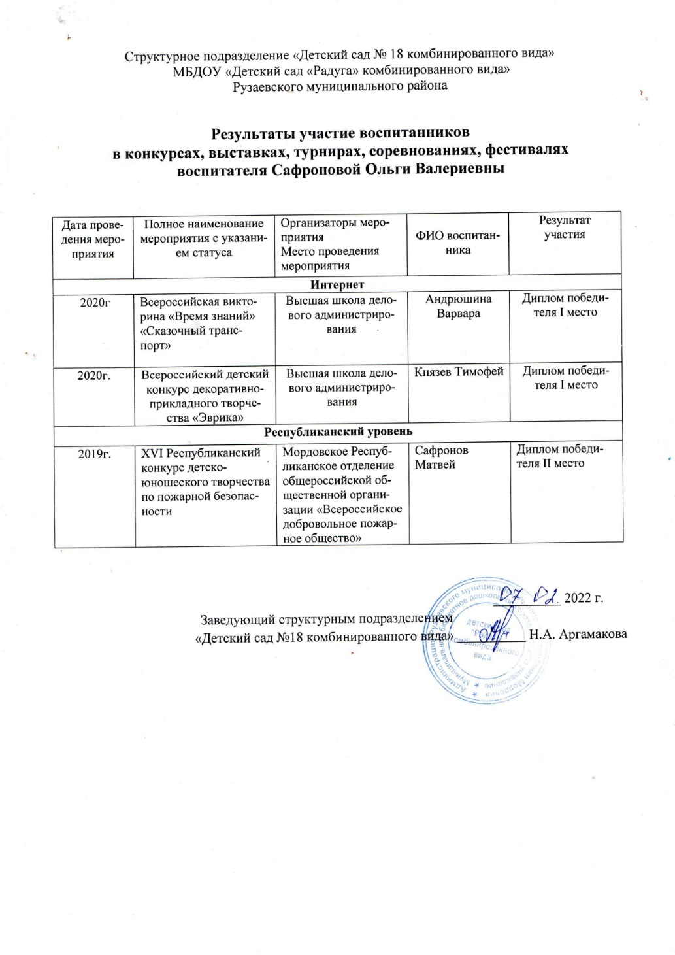
4.Результаты участия воспитанников в конкурсах, выставках, турнирах, соревнованиях, акциях, фестивалях

Slide 11
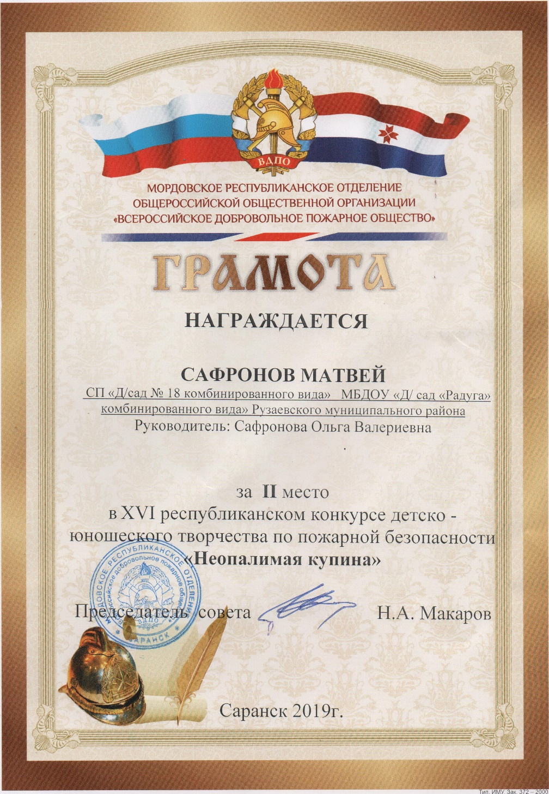

Slide 13
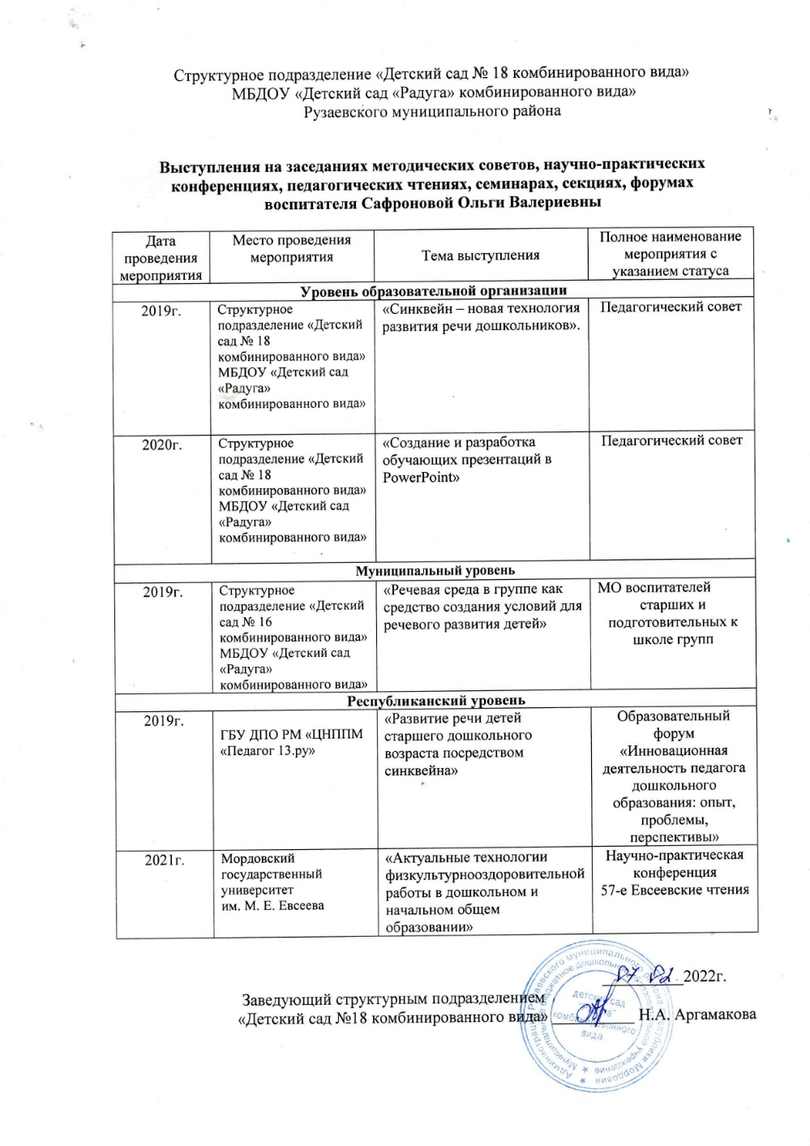
5.Выступления на заседаниях методических советов, научно-практических конференциях, педагогических чтениях, семинарах, секциях, форумах

Slide 14
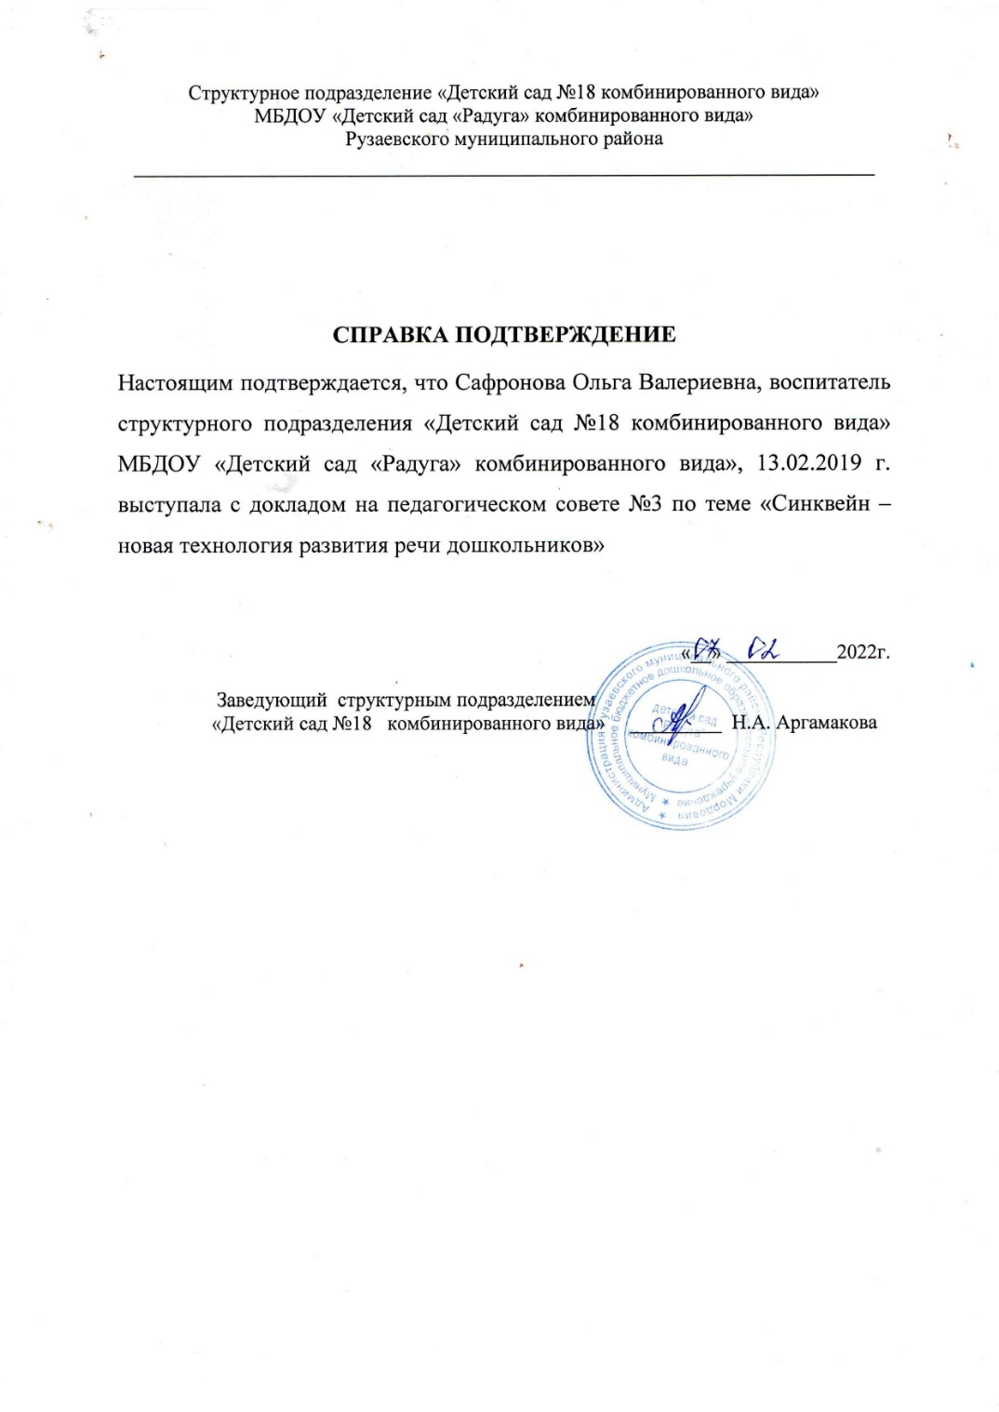
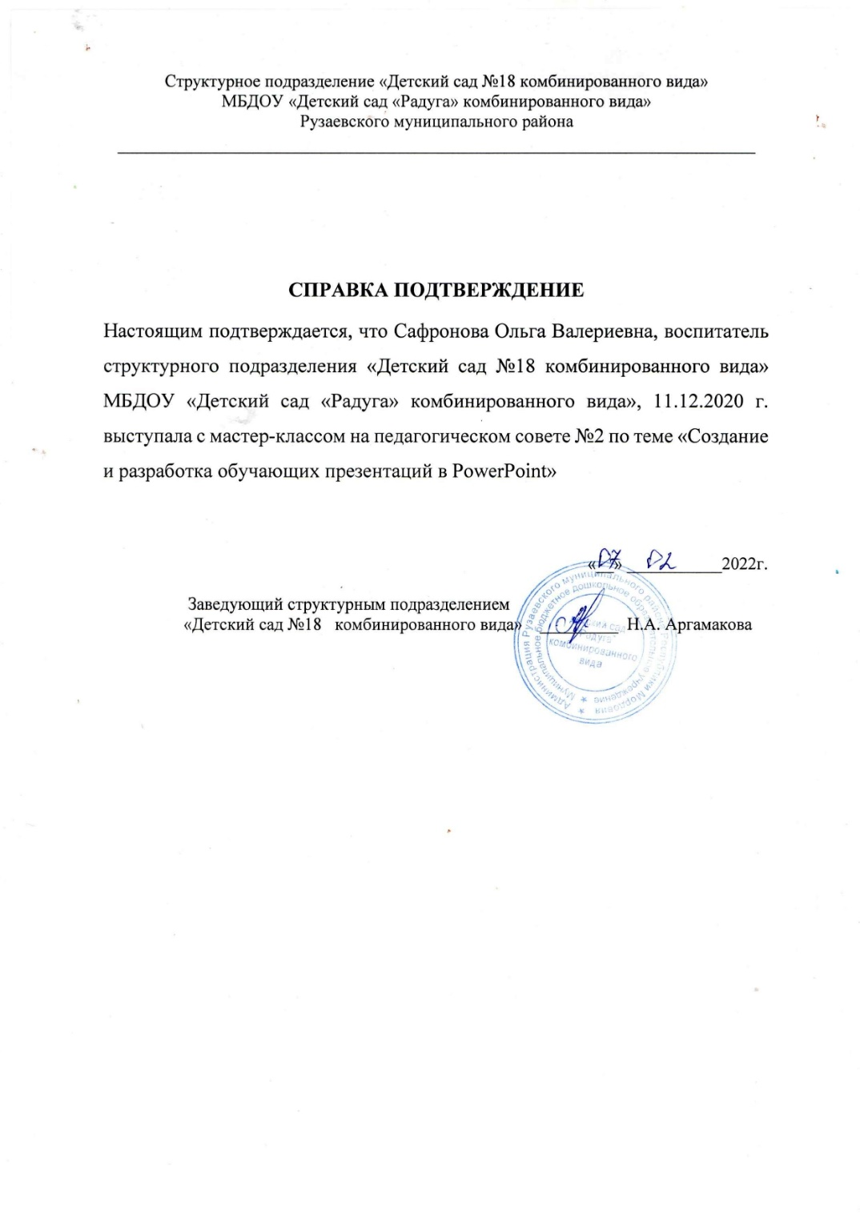

Slide 15
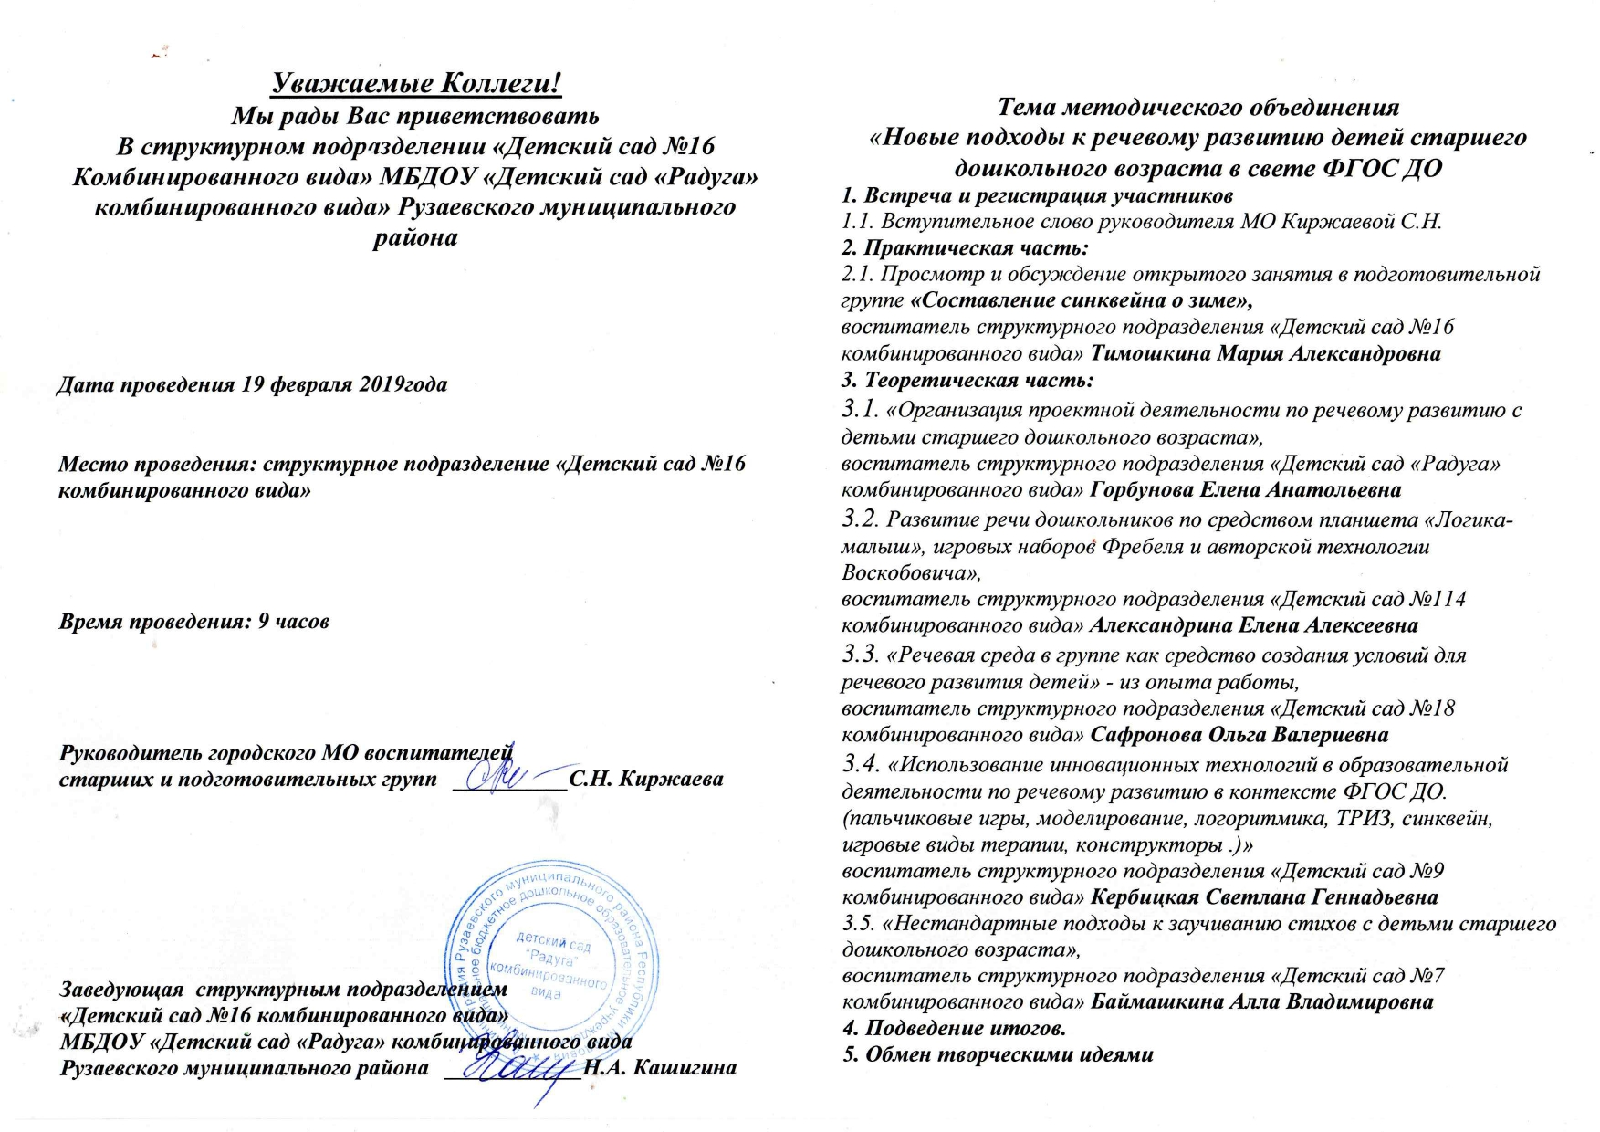

Slide 16
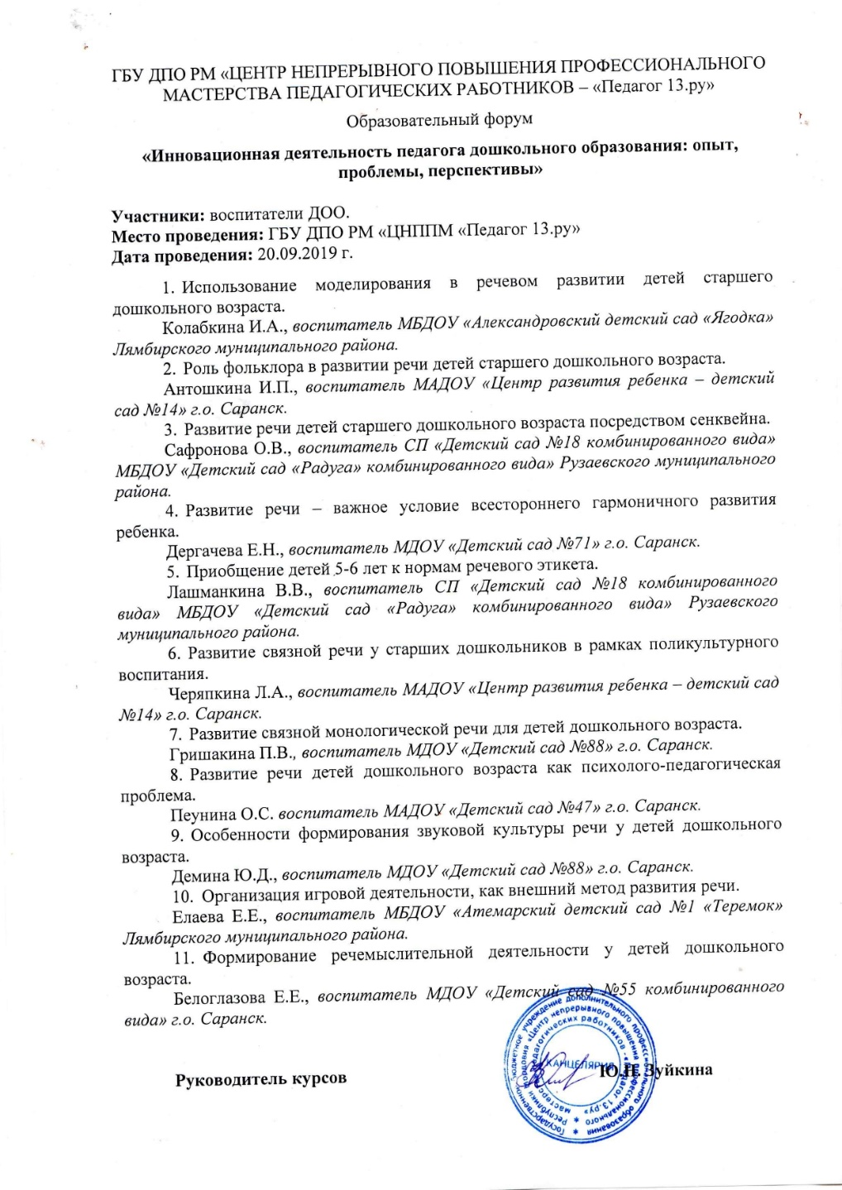
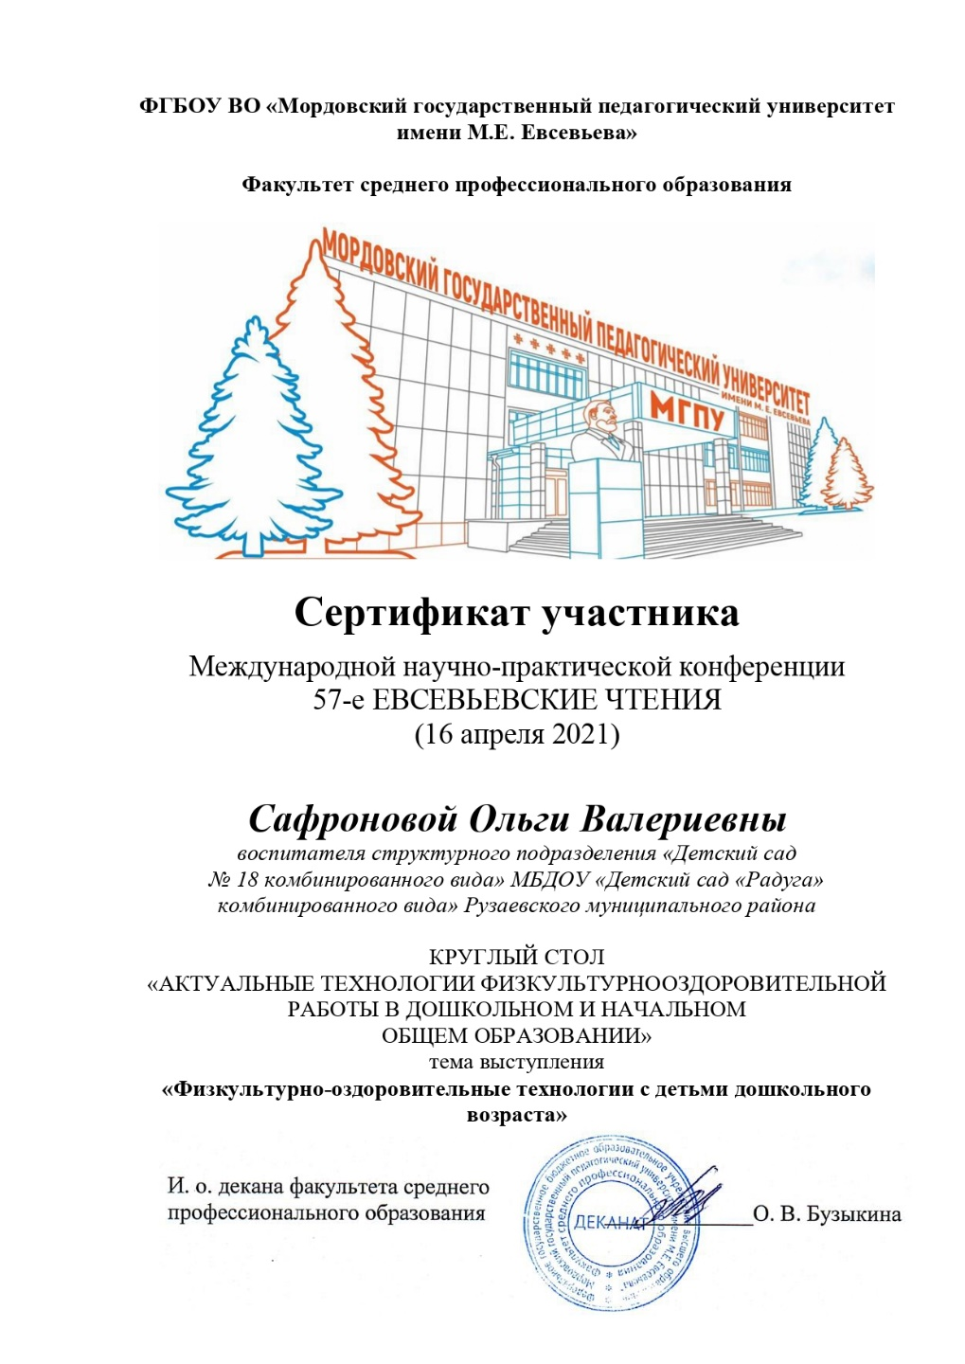

Slide 17
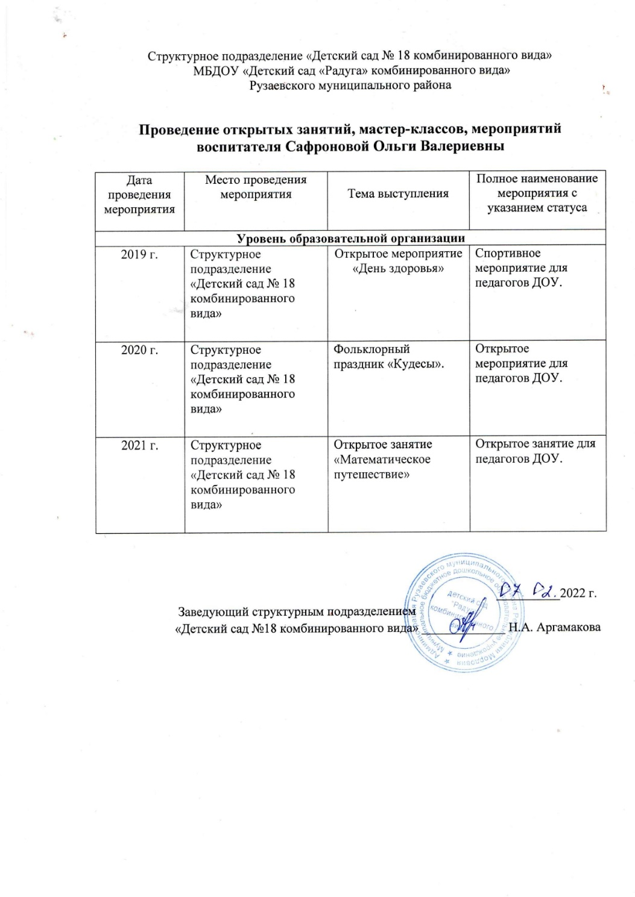
6. Проведение открытых занятий, мастер-классов, мероприятий.

Slide 18
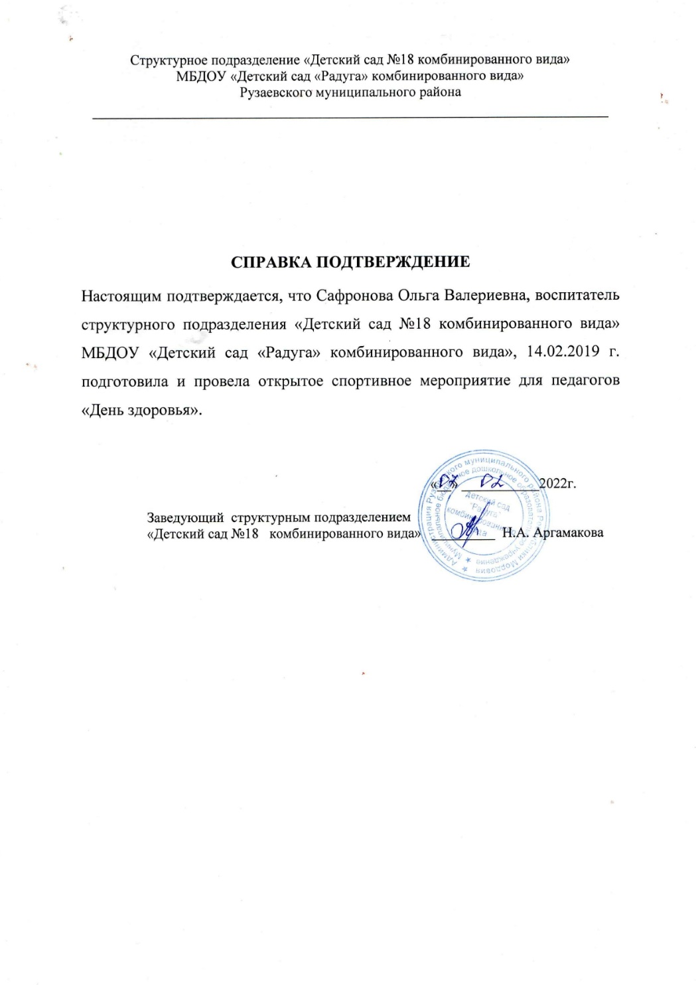
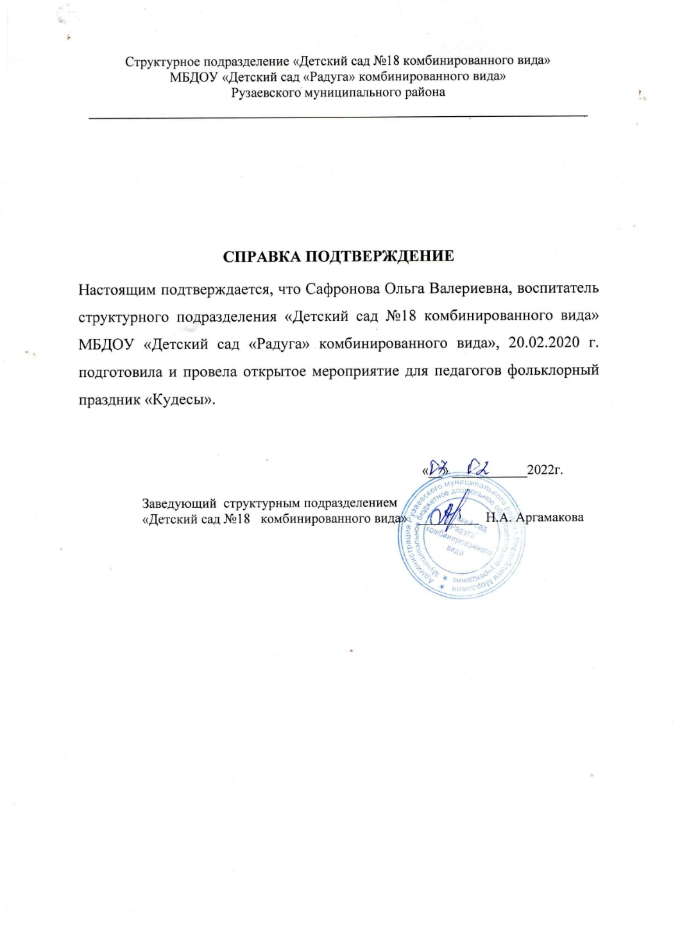

Slide 19
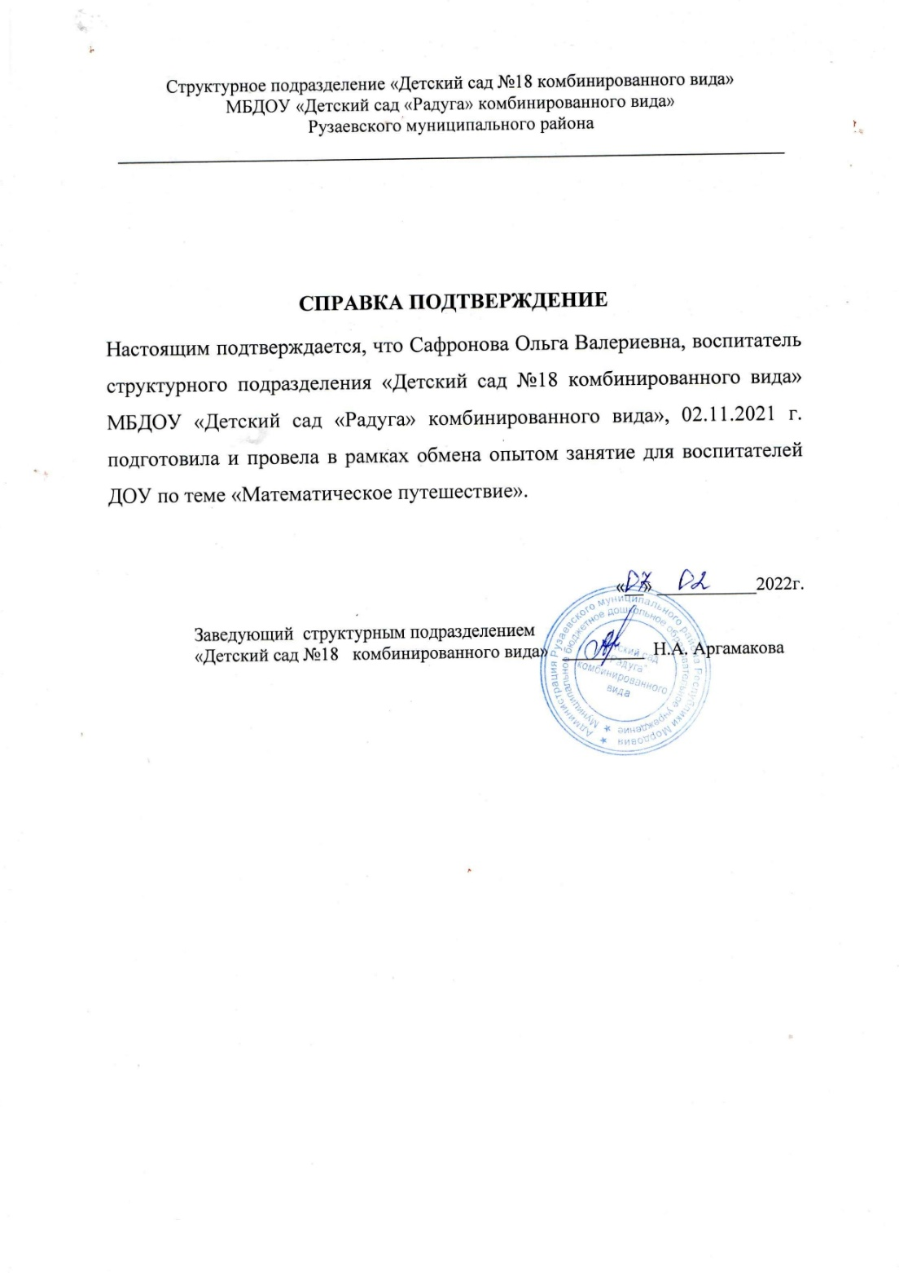

Slide 20
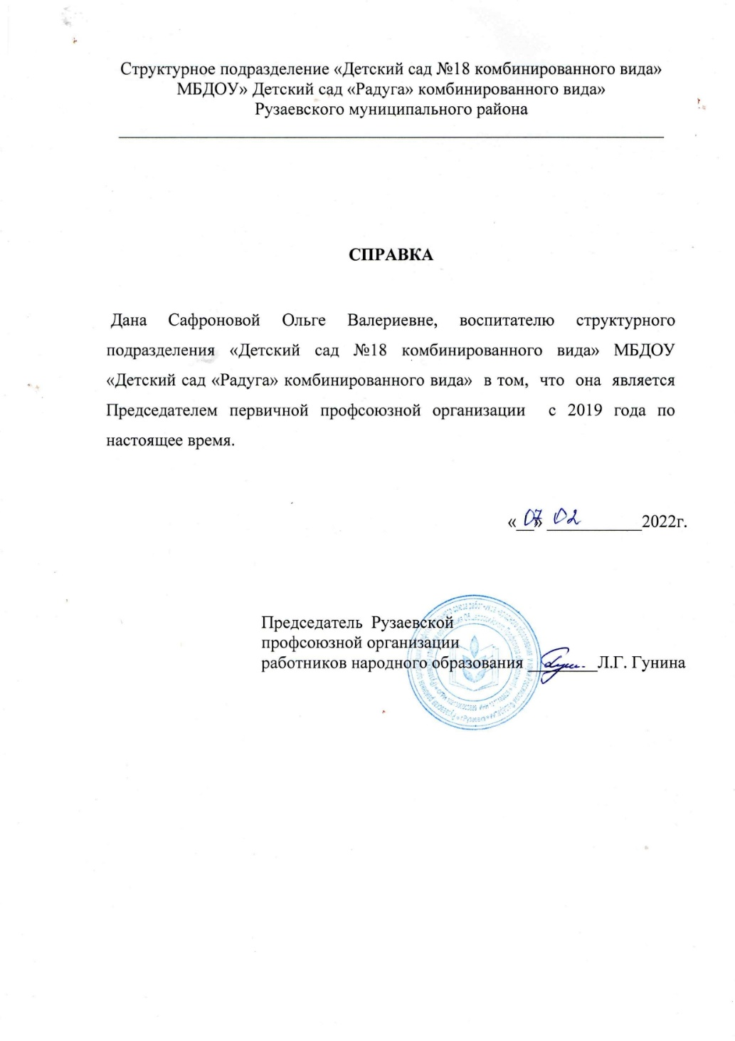
7.Общественно-педагогическая активность педагога: участие в комиссиях, педагогических сообществах, в жюри конкурсов.

Slide 21
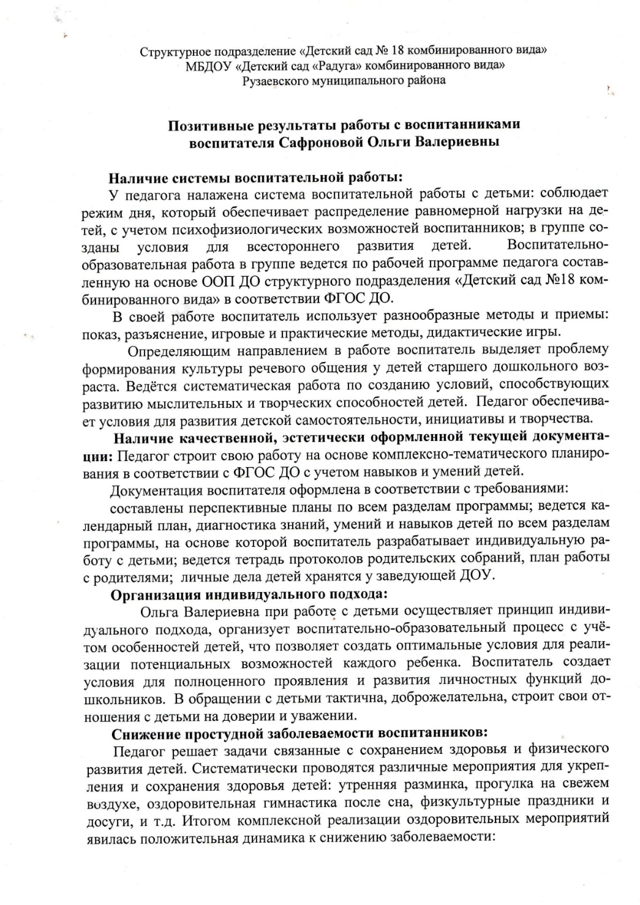
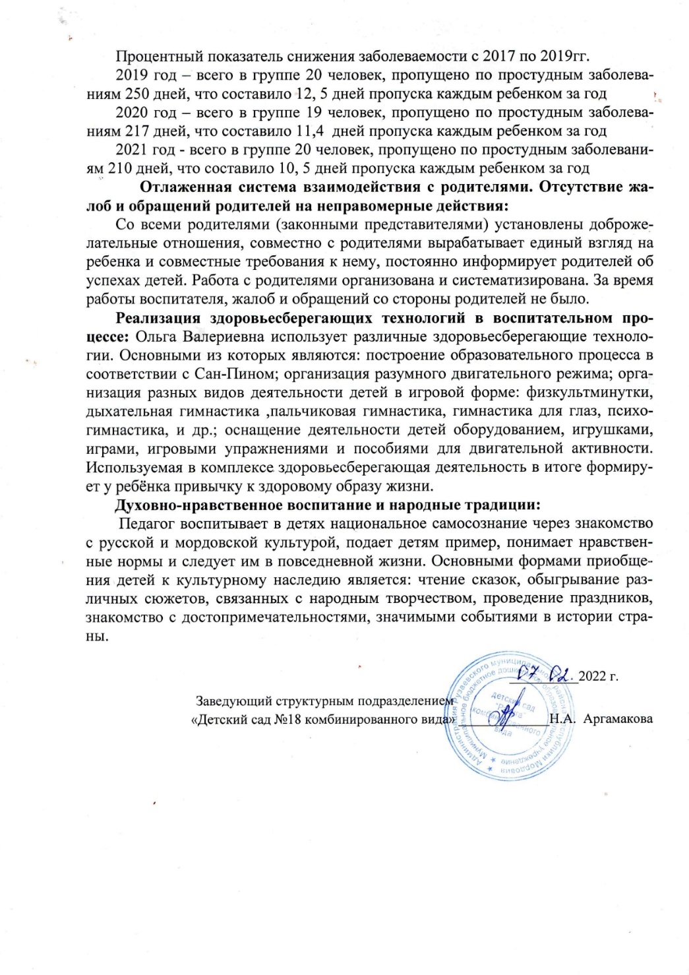
8. Позитивные результаты работы с воспитанниками

Slide 22
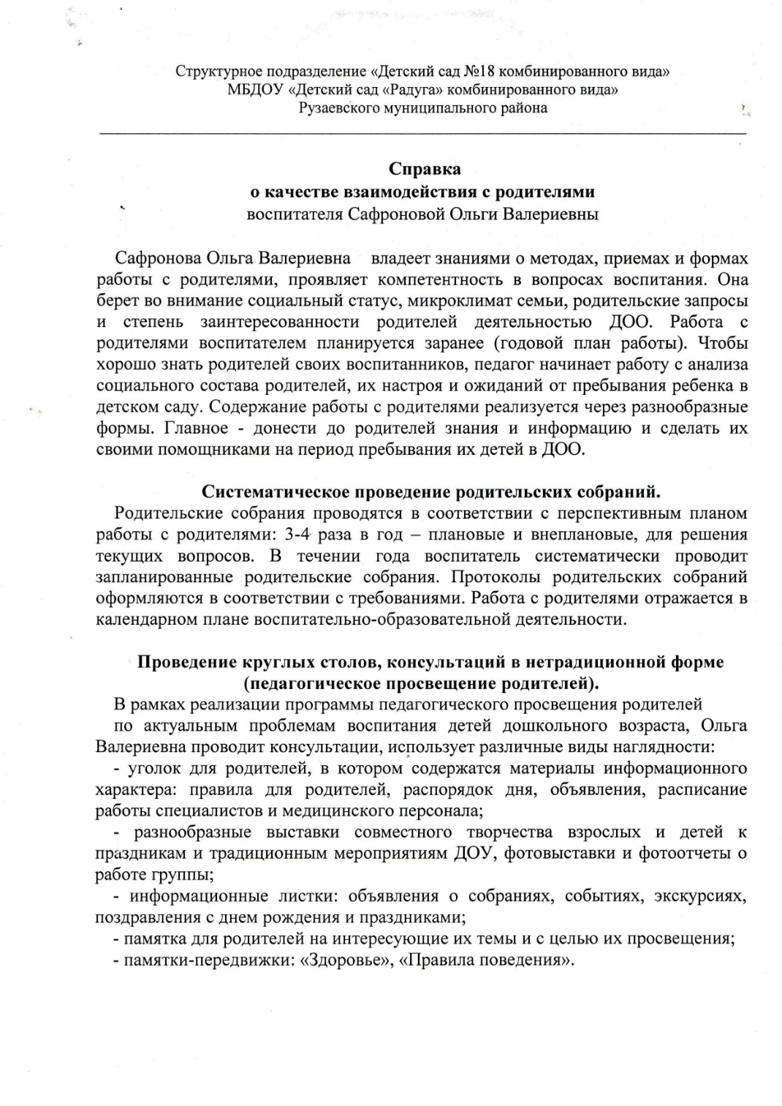
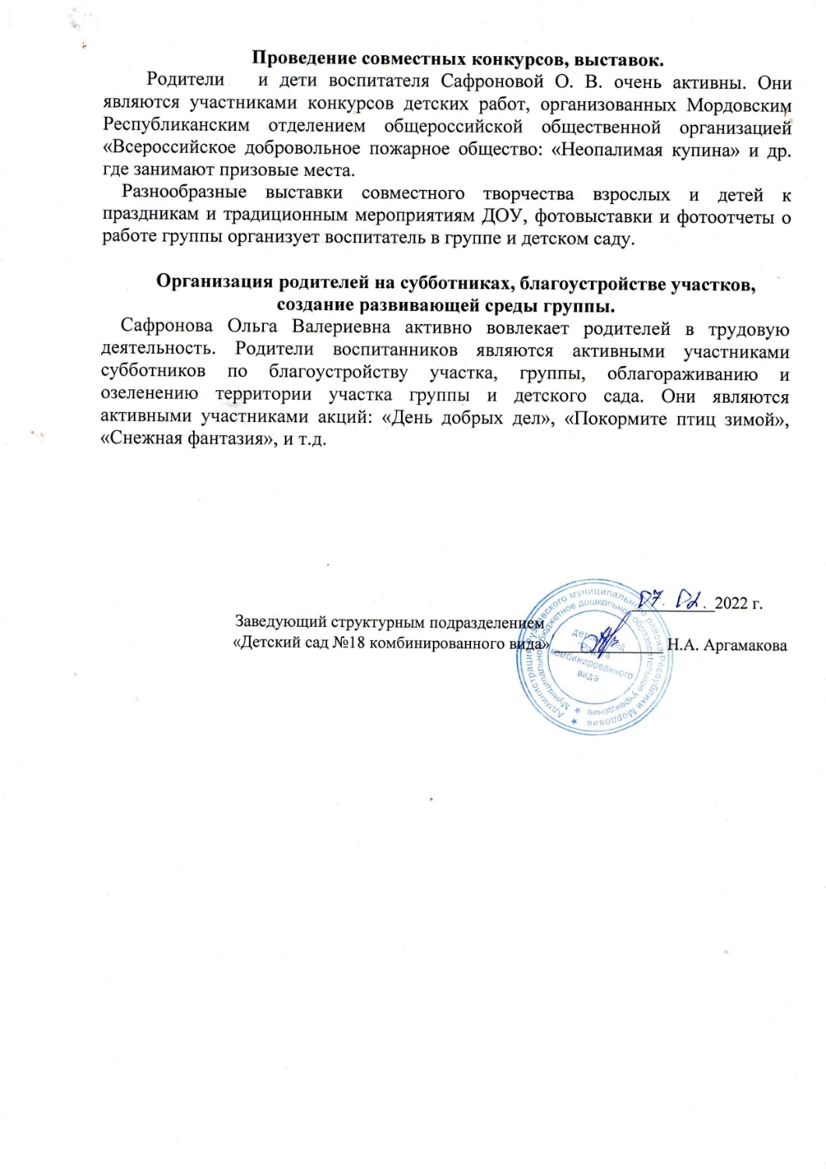
9.Качество взаимодействия с родителями воспитанников.

Slide 23
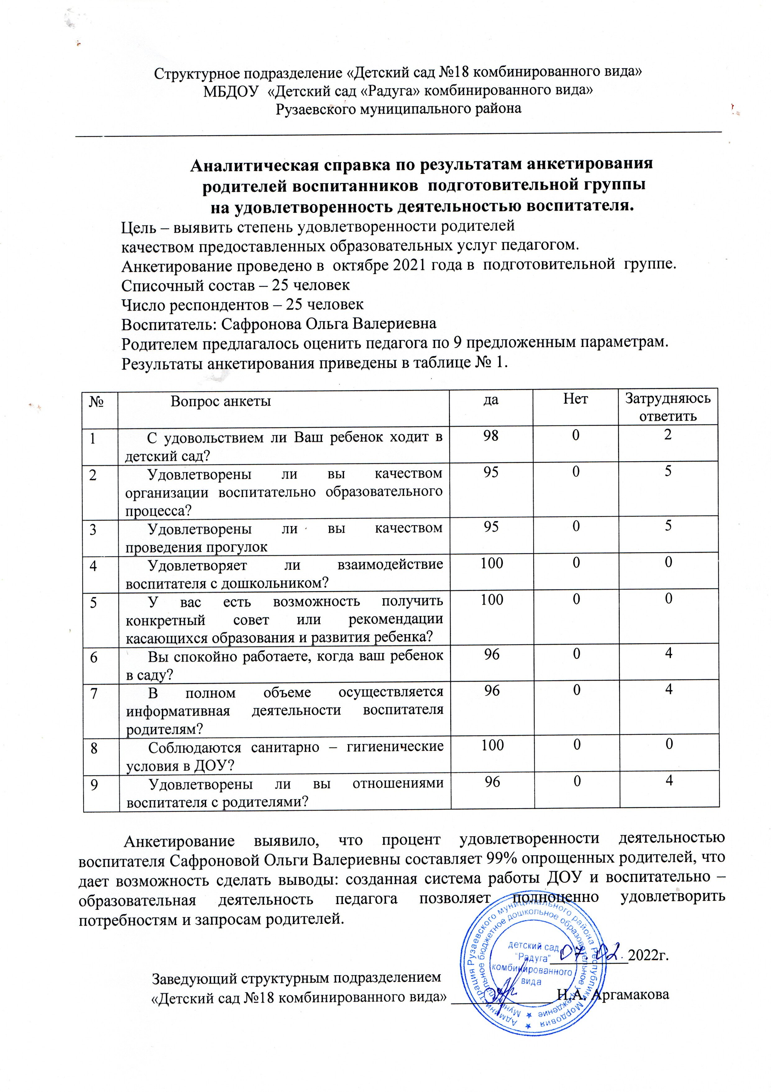

Slide 24
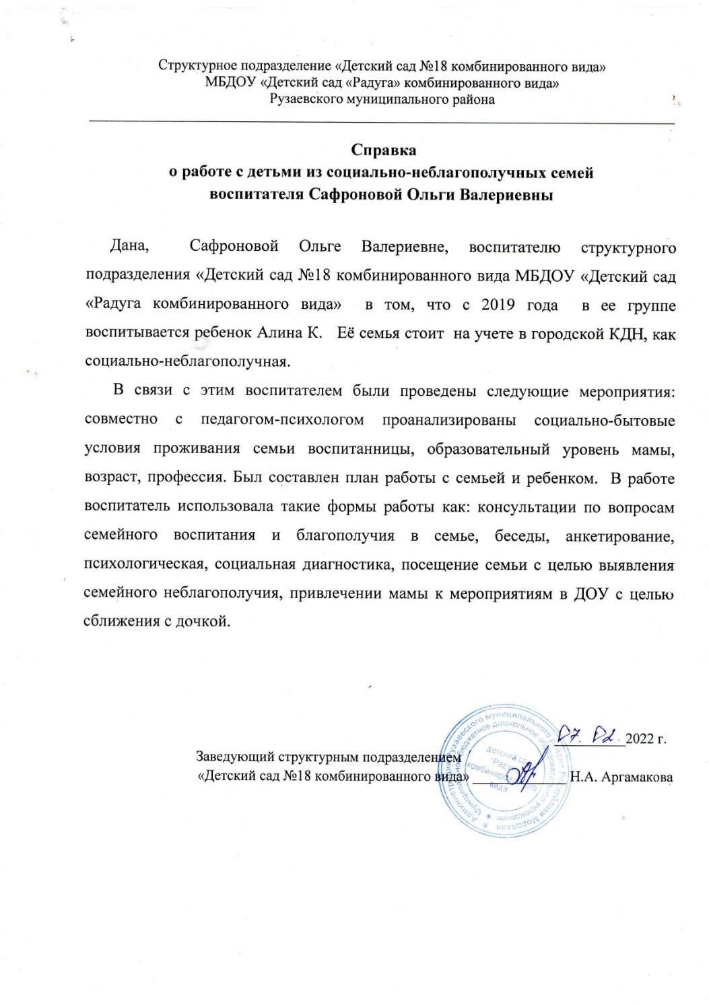
10.Работа с детьми из социально-неблагополучных семей

Slide 25
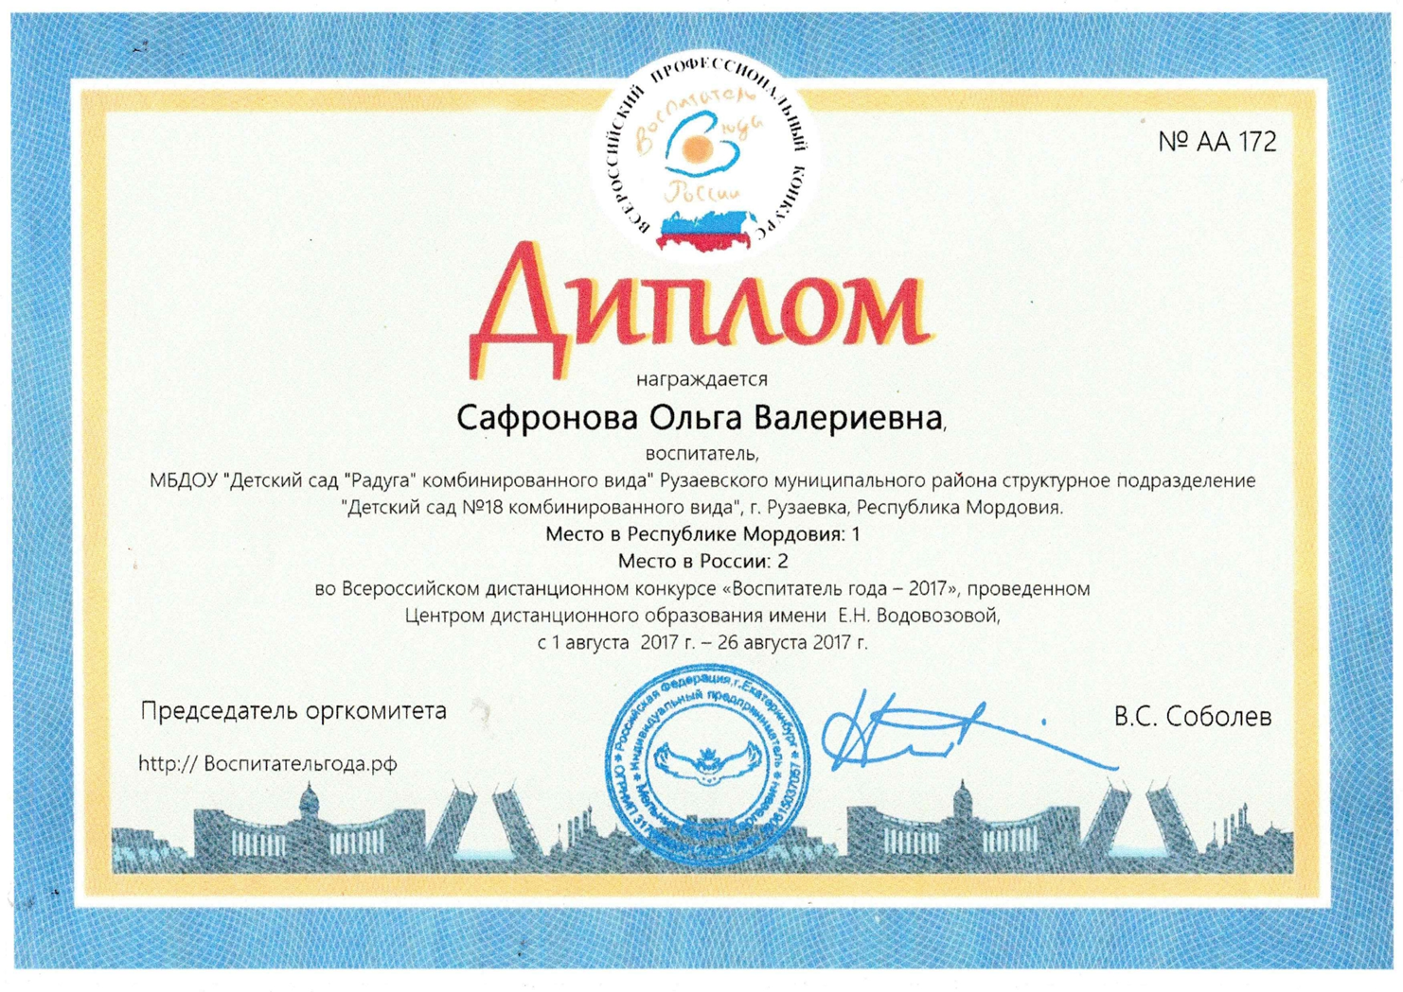
11. Участие педагога в профессиональных конкурсах

Slide 26
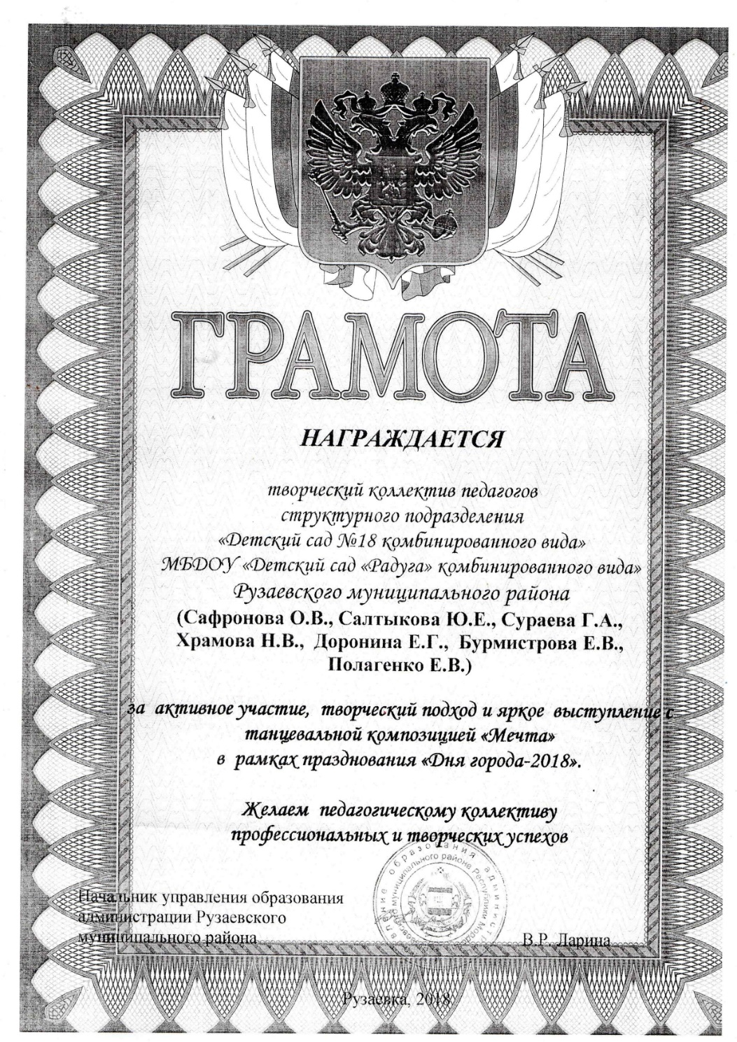
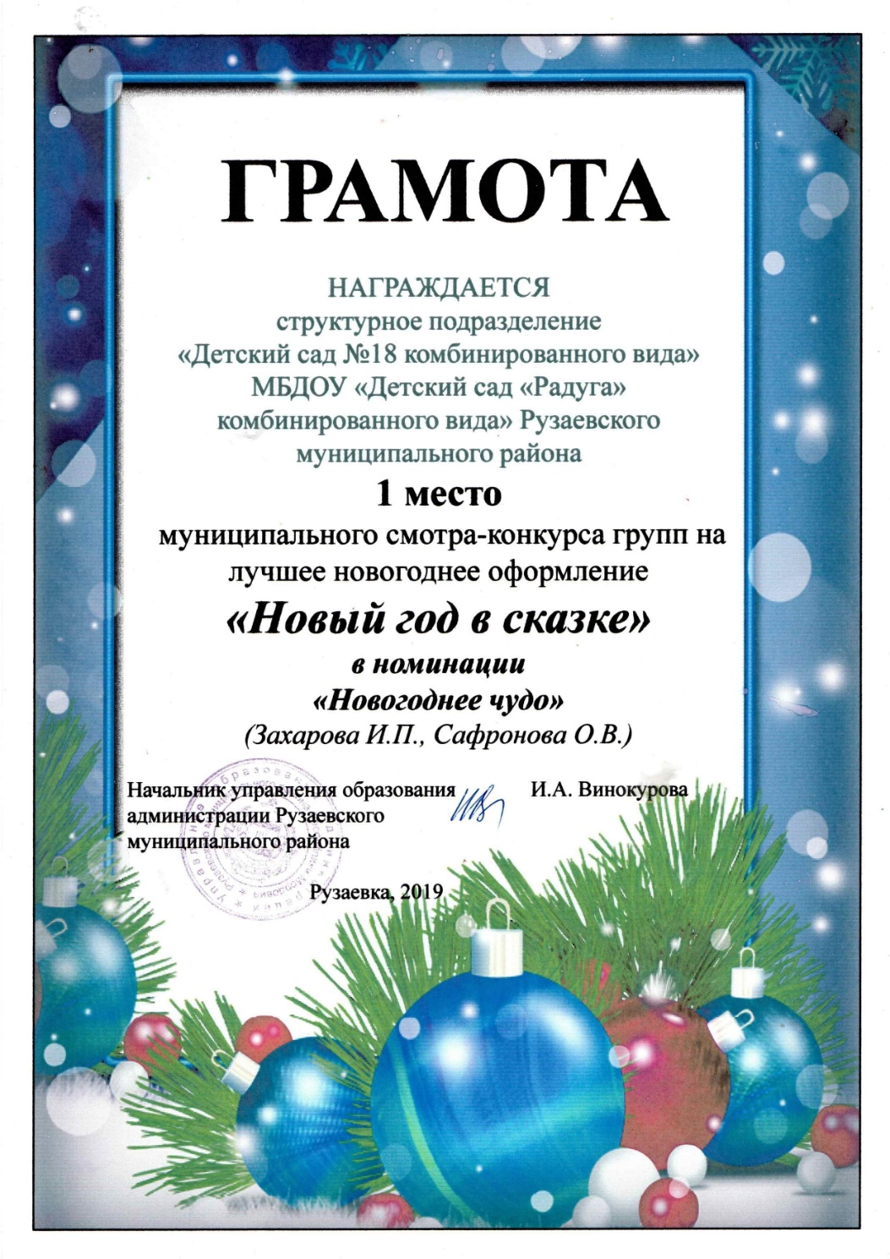

Slide 27
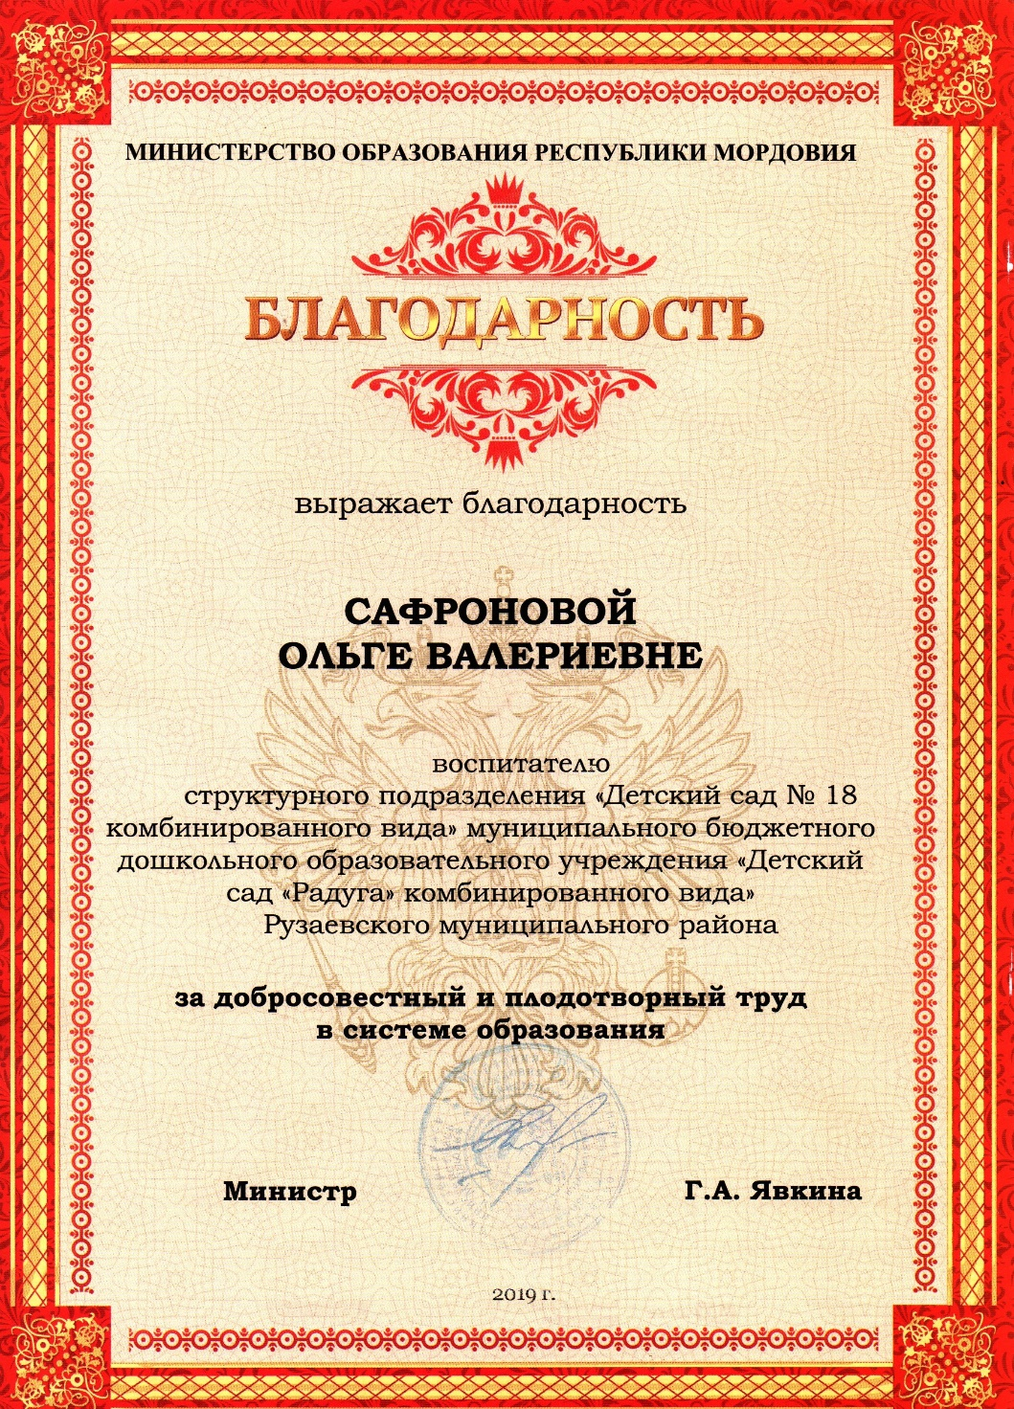
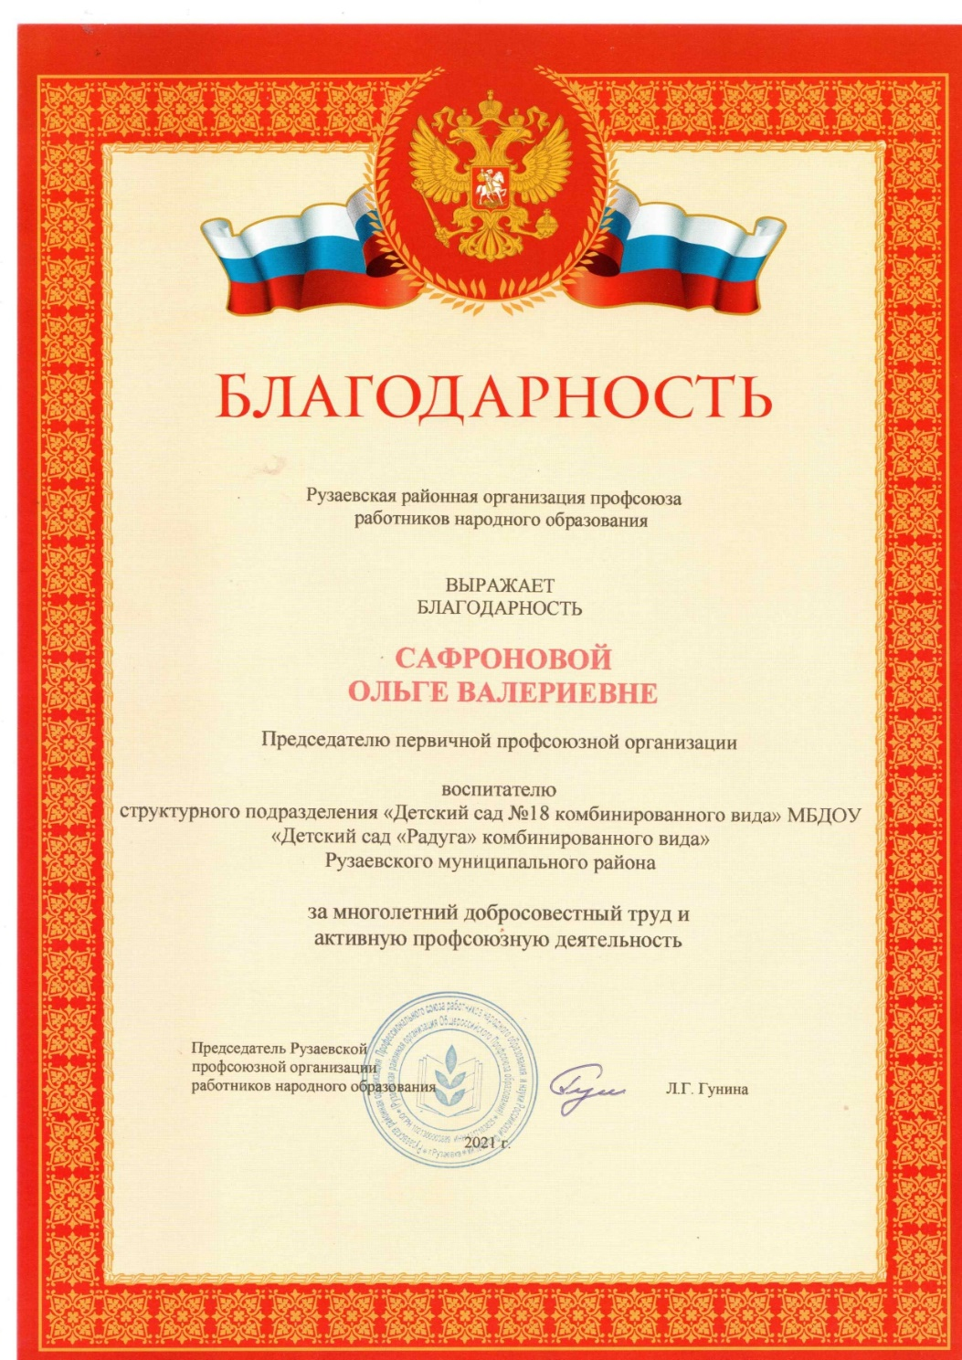
12. Награды и поощрения

